Slide 1
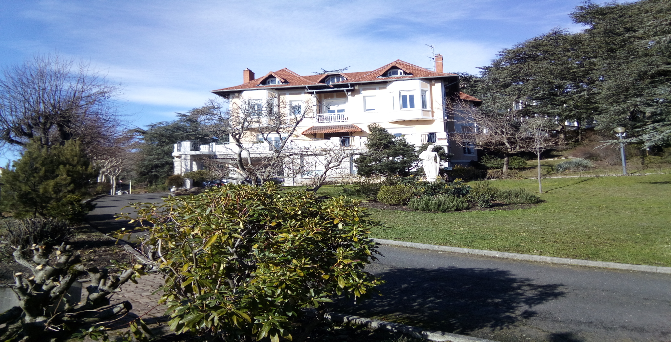
CAP Agricole
JARDINIER PAYSAGISTE
LYCéE BENOîT CHARVET

Slide 2
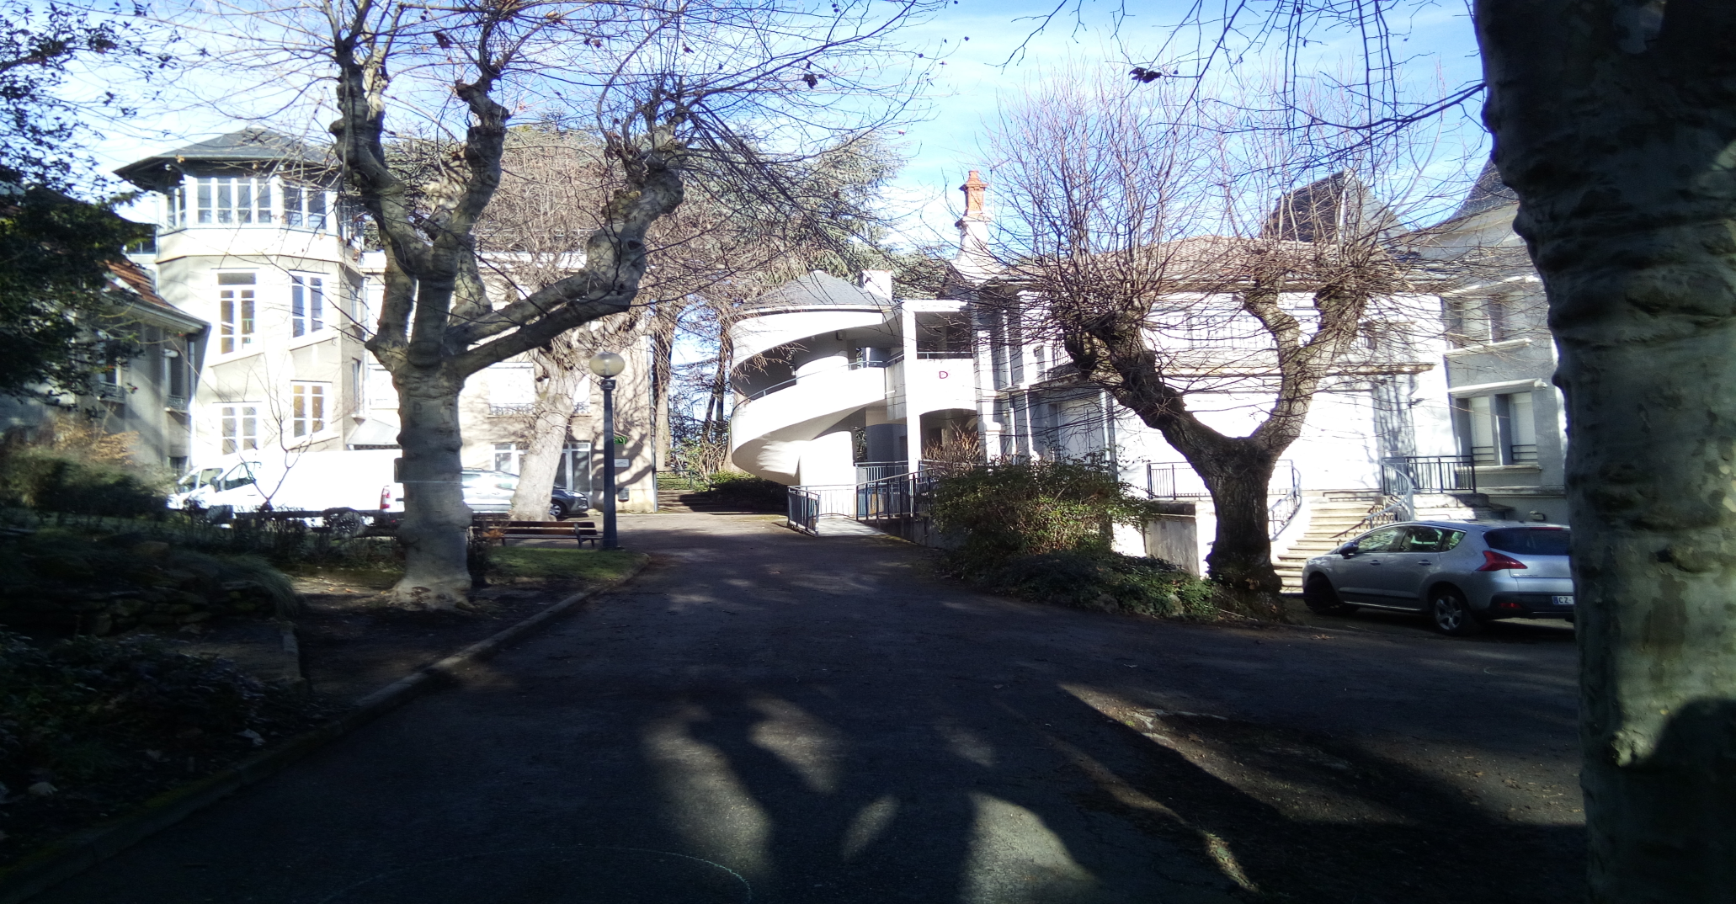
CAP Agricole
JARDINIER PAYSAGISTE

Slide 3
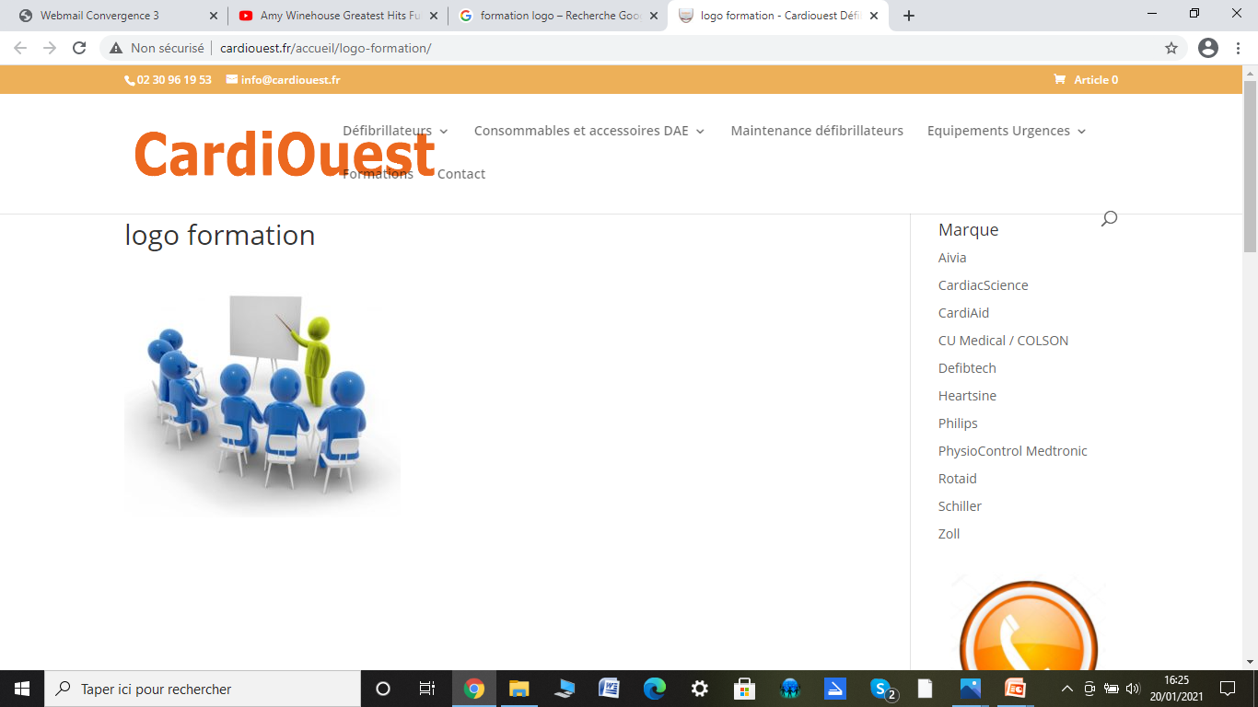
CAP Agricole
JARDINIER PAYSAGISTE
EN 2 ANS APRES
LA 3ème
4 modules D’ENSEIGNEMENT GENERAL
4 modules D’ENSEIGNEMENT PROFESSIONNEL
12 SEMAINES DE STAGE EN ENTREPRISE SUR LES 2 ANS
LA FORMATION
BOURSE D’EQUIPEMENT REGION DE 350.00€
EVALUATION :
- 80%
CONTRÔLE EN COURS DE FORMATION (CCF)
20%
EXAMEN TERMINAL
DEBOUCHES :
POURSUITE D’ETUDE EN BAC PRO
VIE ACTIVE
ENTREPRISES PRIVEES OU COLLECTIVITES LOCALES
EFFECTIF DE 15 ELEVES PAR CLASSE

Slide 4
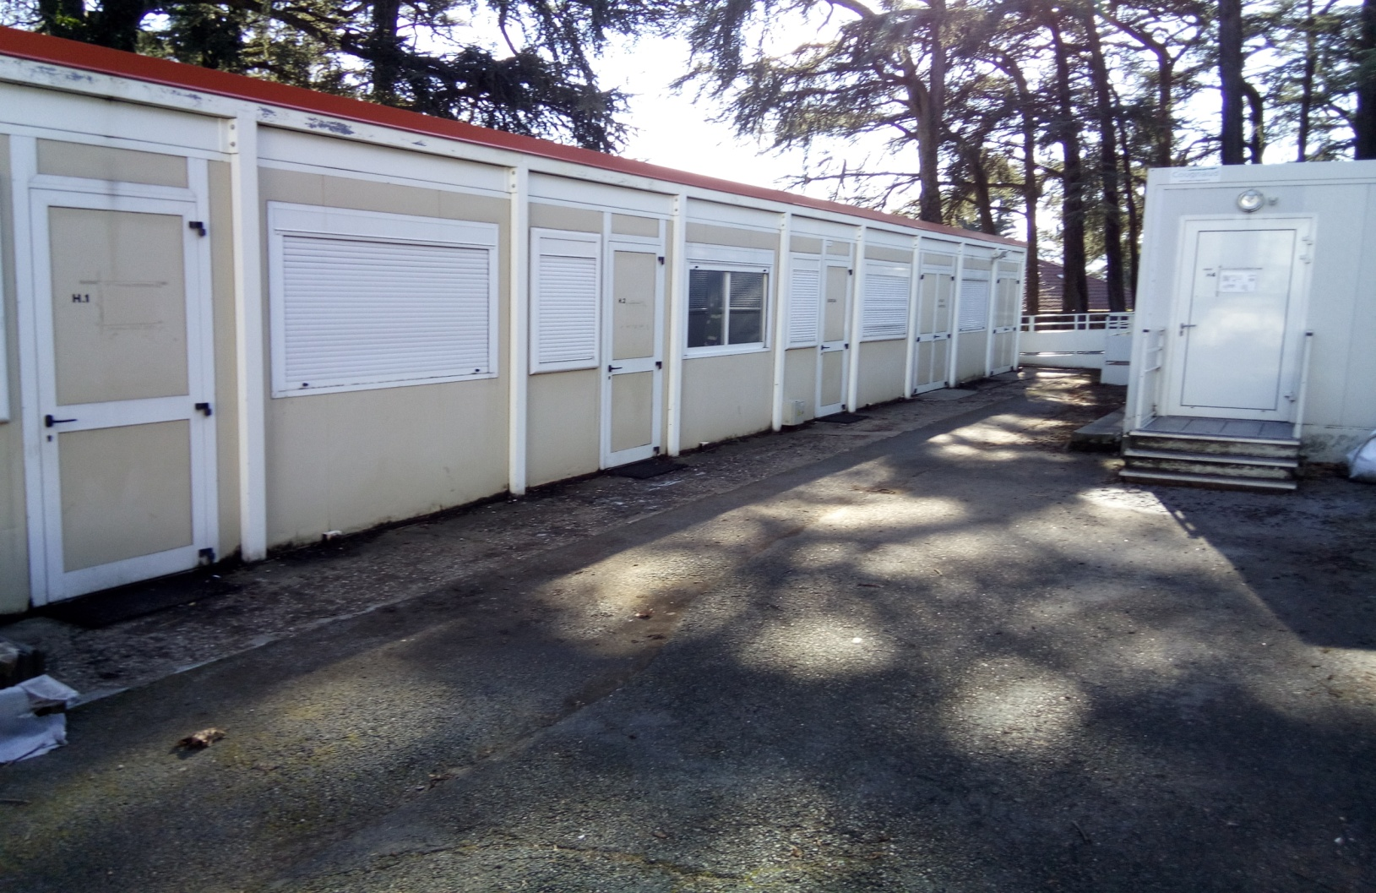
CAP Agricole
JARDINIER PAYSAGISTE
NOS INSTALLATIONS
SALLES DE
COURS THEORIQUES
BUREAU
DE LA
SECTION
VESTIAIRES
ATELIER
DE MECANIQUE

Slide 5
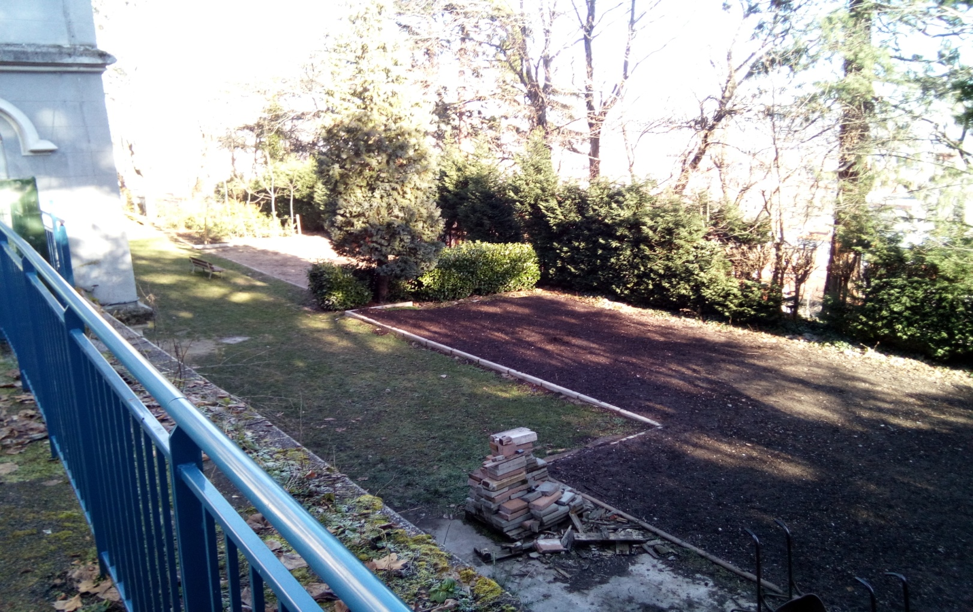
CAP Agricole
JARDINIER PAYSAGISTE
NOS INSTALLATIONS
1 PLATEAU
TECHNIQUE
POUR LES
TRAVAUX
DE
PLANTATION

Slide 6
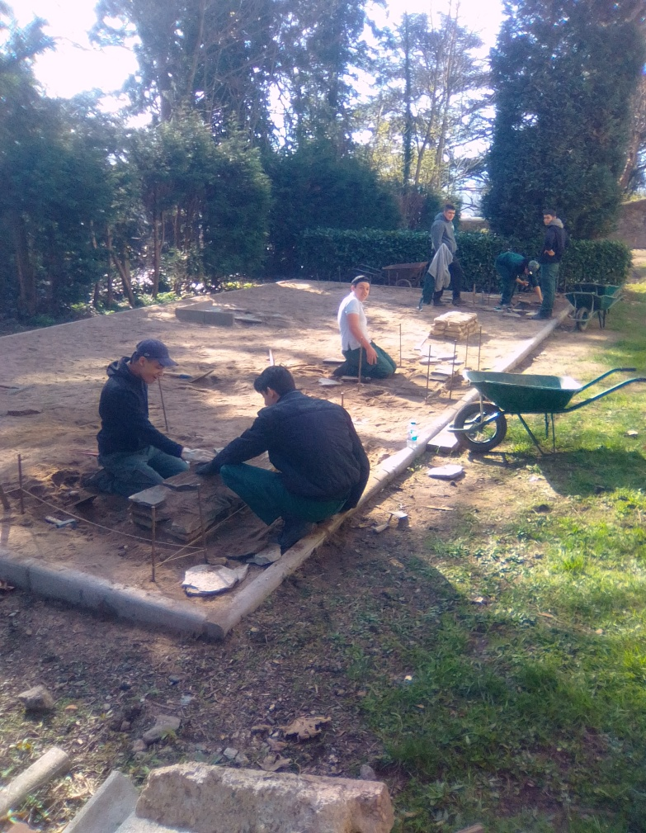
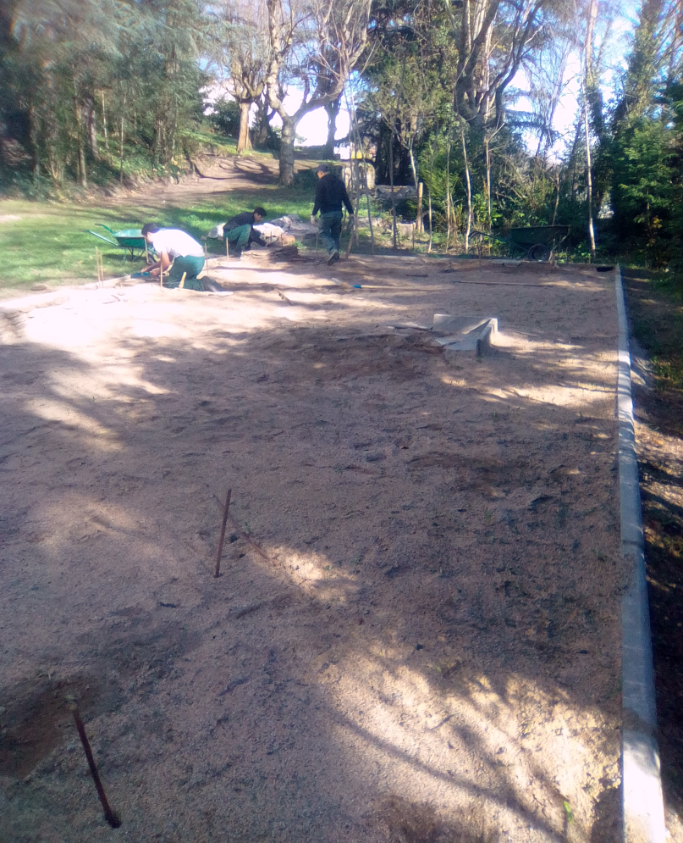
CAP Agricole
JARDINIER PAYSAGISTE
NOS INSTALLATIONS
1 PLATEAU
TECHNIQUE
POUR
LA
MAÇONNERIE
PAYSAGERE

Slide 7
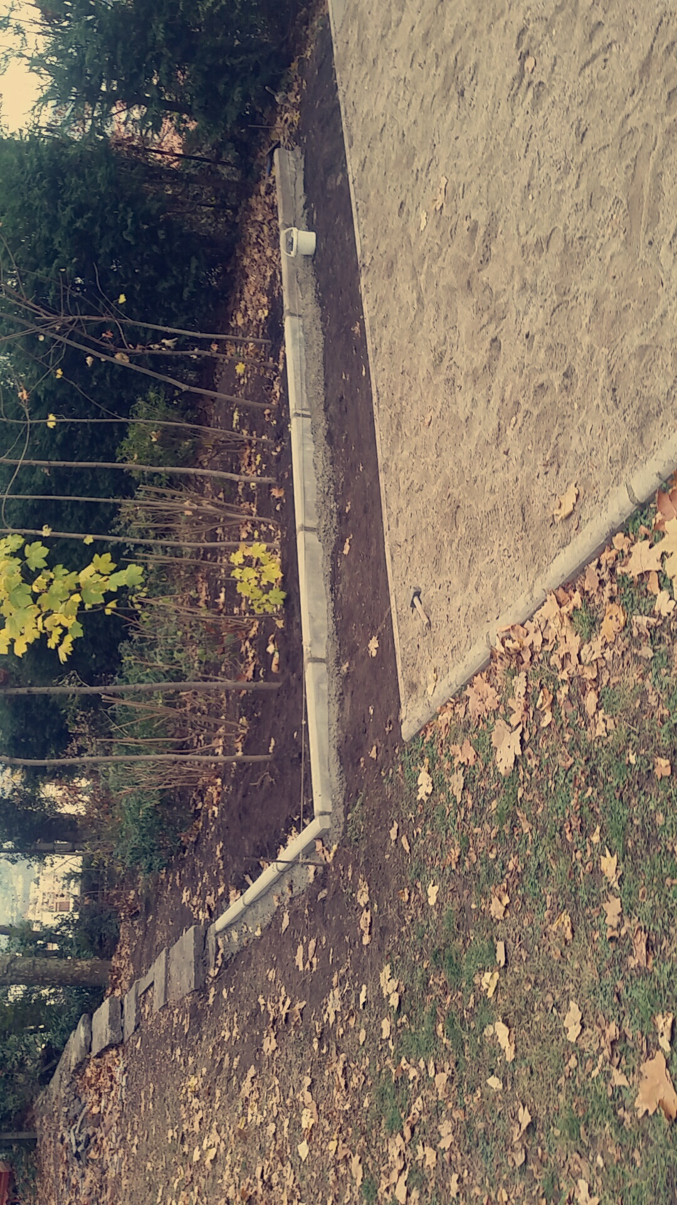
CAP Agricole
JARDINIER PAYSAGISTE
NOS INSTALLATIONS
UNE
PEPINIERE
POUR
LES
EXERCICES
DE
PLANTATION

Slide 8
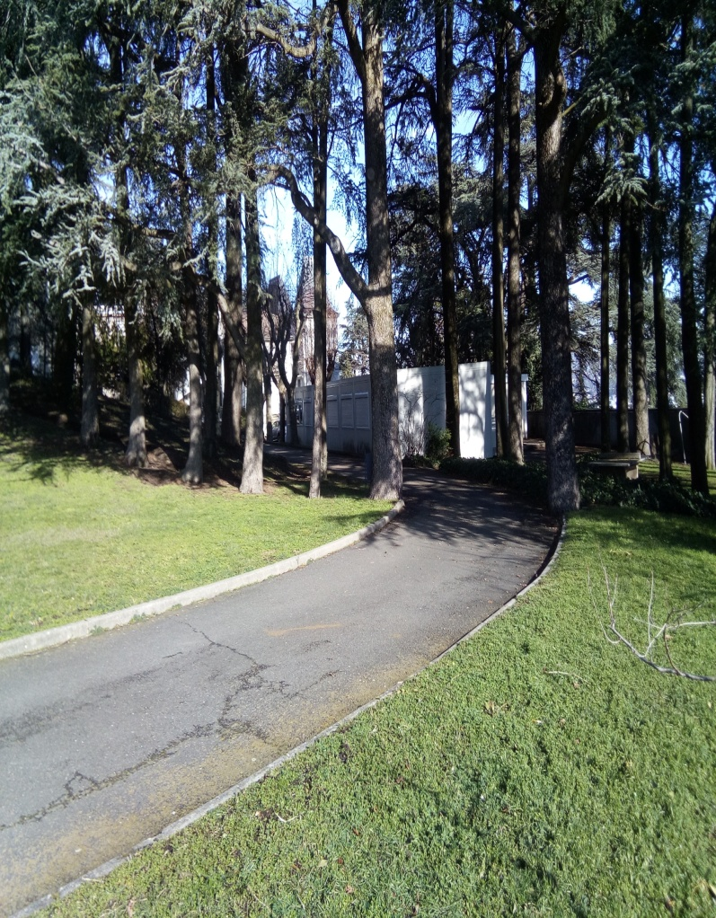
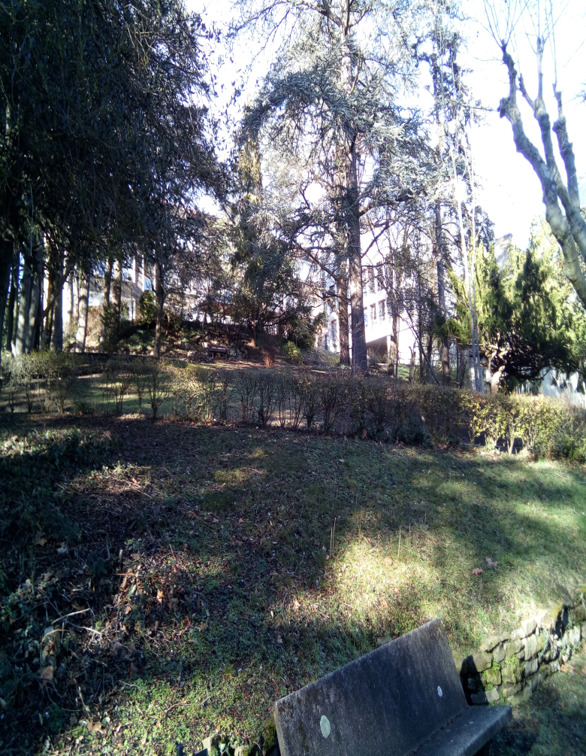
CAP Agricole
JARDINIER PAYSAGISTE
NOS INSTALLATIONS
LE
PARC
DU
LYCEE
UN
TERRAIN D’APPLICATION
DE
2.5 HECTARES

Slide 9
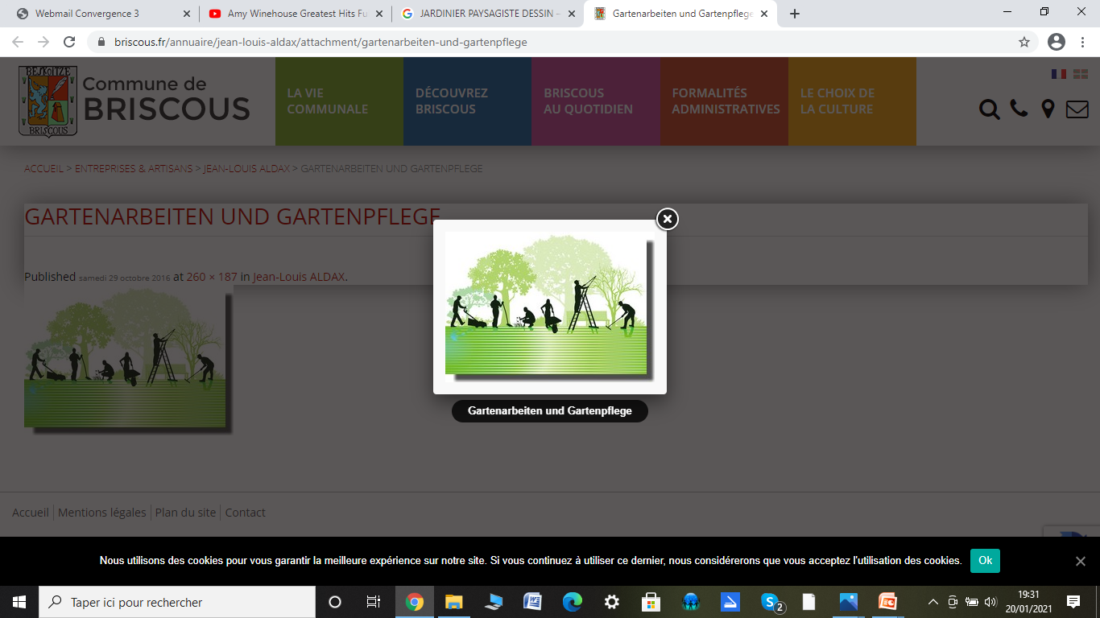
CAP Agricole
JARDINIER PAYSAGISTE
LES ACTIVITES

Slide 10
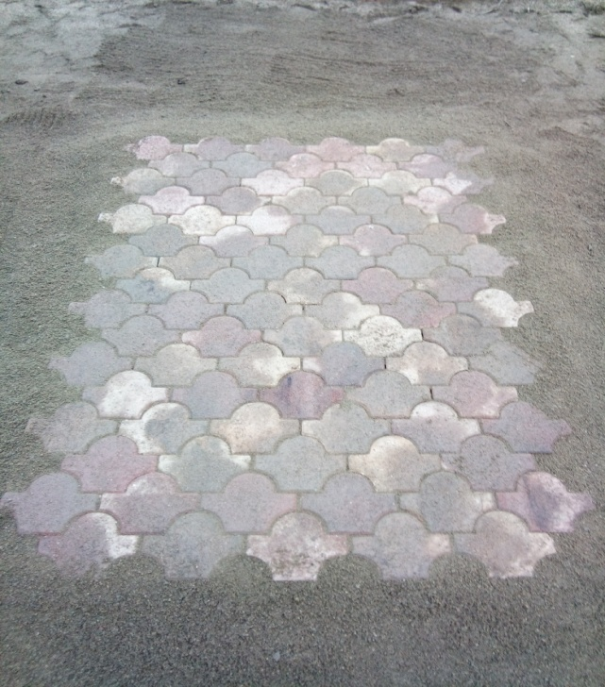
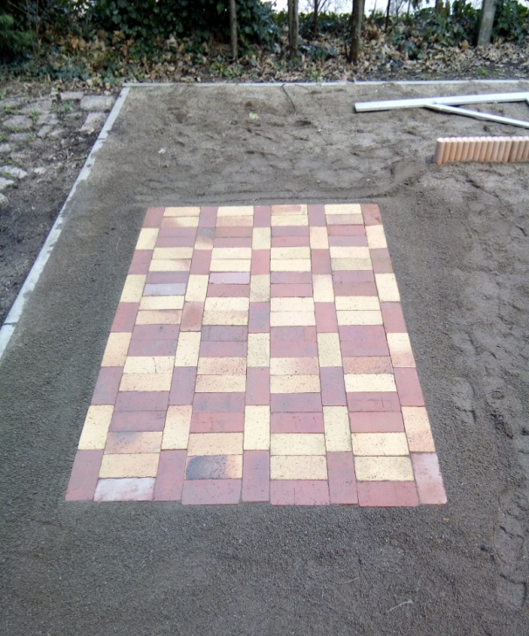
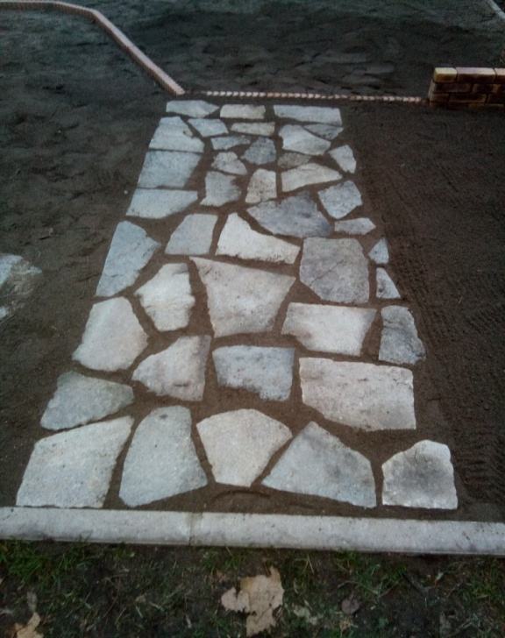
CAP Agricole
JARDINIER PAYSAGISTE
MAÇONNERIE PAYSAGERE
DALLAGE DALLAGE DALLAGE
EN EN EN
AUTOBLOQUANTS BRIQUE OPUS INCERTUM

Slide 11
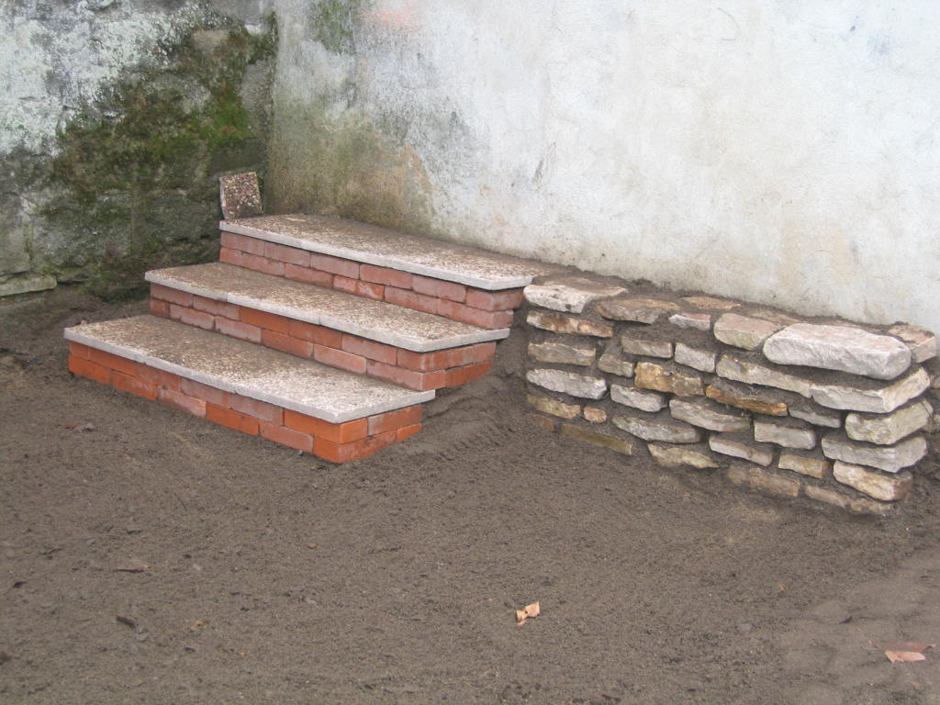
CAP Agricole
JARDINIER PAYSAGISTE
ESCALIER
EN
ELEMENTS
DE MAÇONNERIE
OU
EN BOIS
(GRADINE)
MAÇONNERIE PAYSAGERE
MURET
EN PIERRE
OU
EN BRIQUE

Slide 12
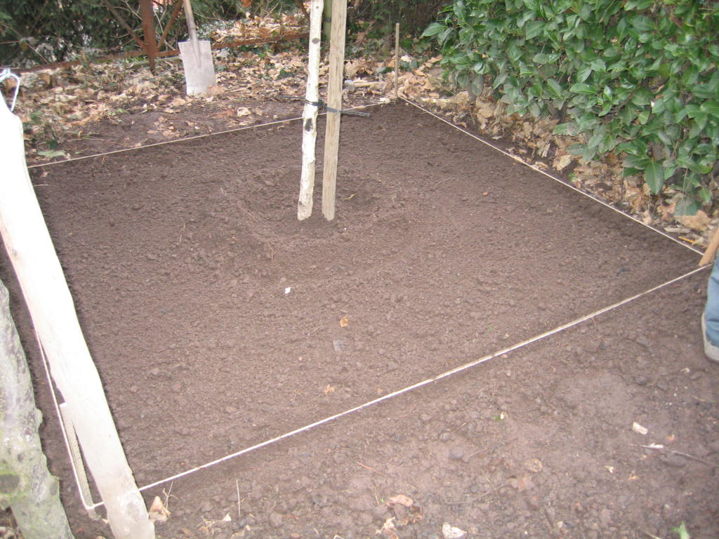
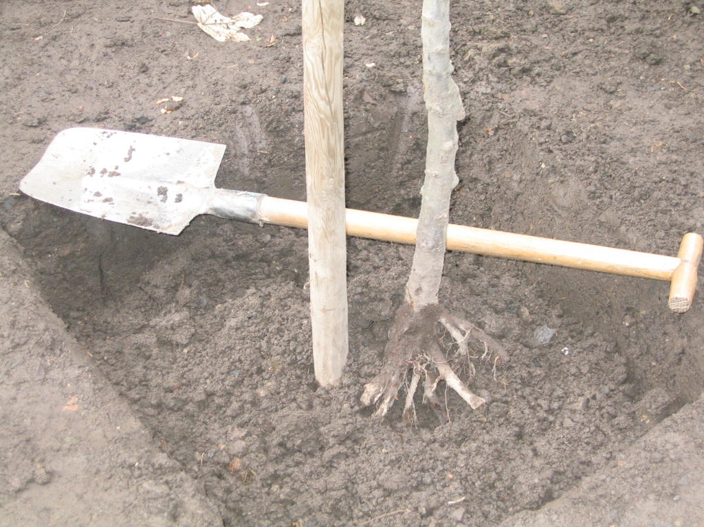
CAP Agricole
JARDINIER PAYSAGISTE
TRAVAUX DE PLANTATION
PLANTATION
D’ARBRE
EN
ISOLÉ
EN
MASSIF
D’ARBUSTES
OU
POUR FORMER
UNE HAIE

Slide 13
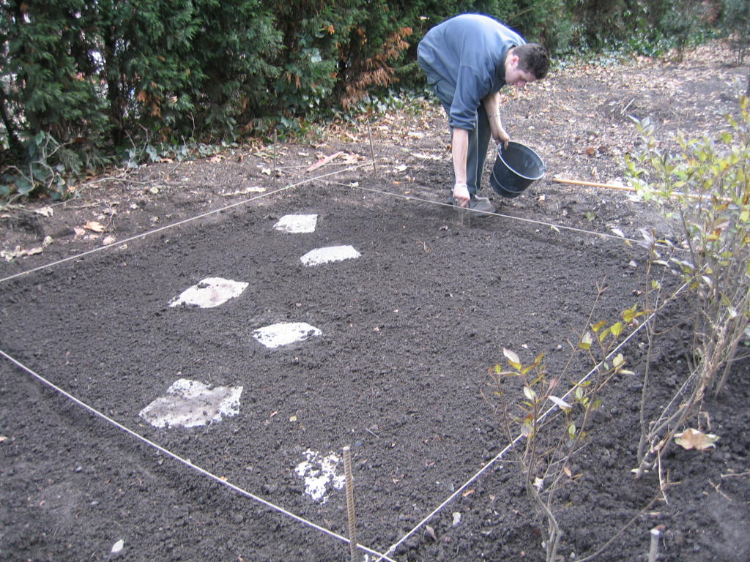
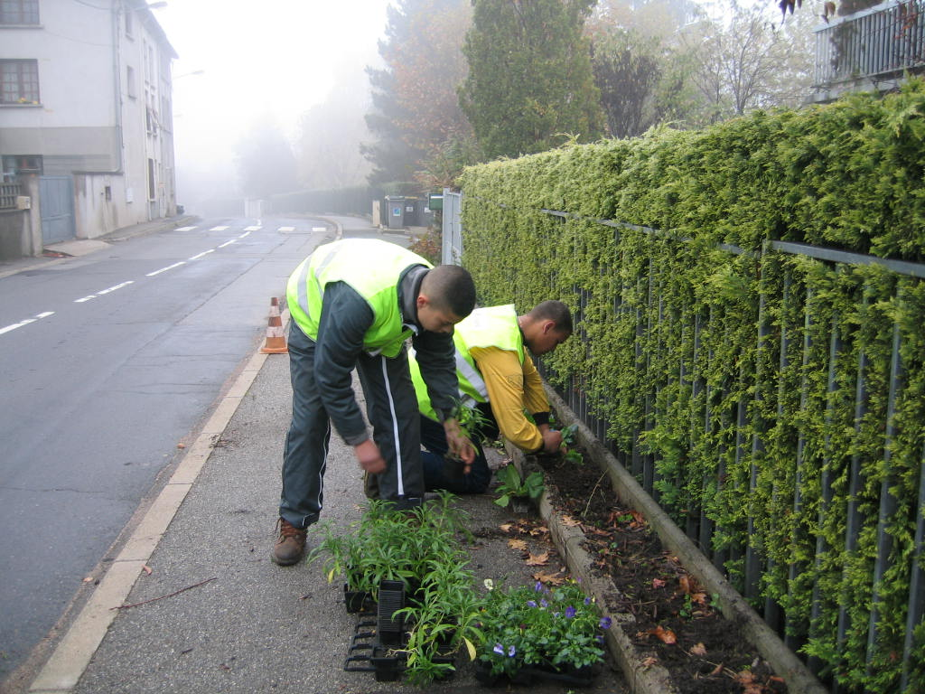
CAP Agricole
JARDINIER PAYSAGISTE
TRAVAUX DE PLANTATION
SEMIS
DE
GAZON
PLANTATION
DE
MASSIFS
DE
FLEURS

Slide 14
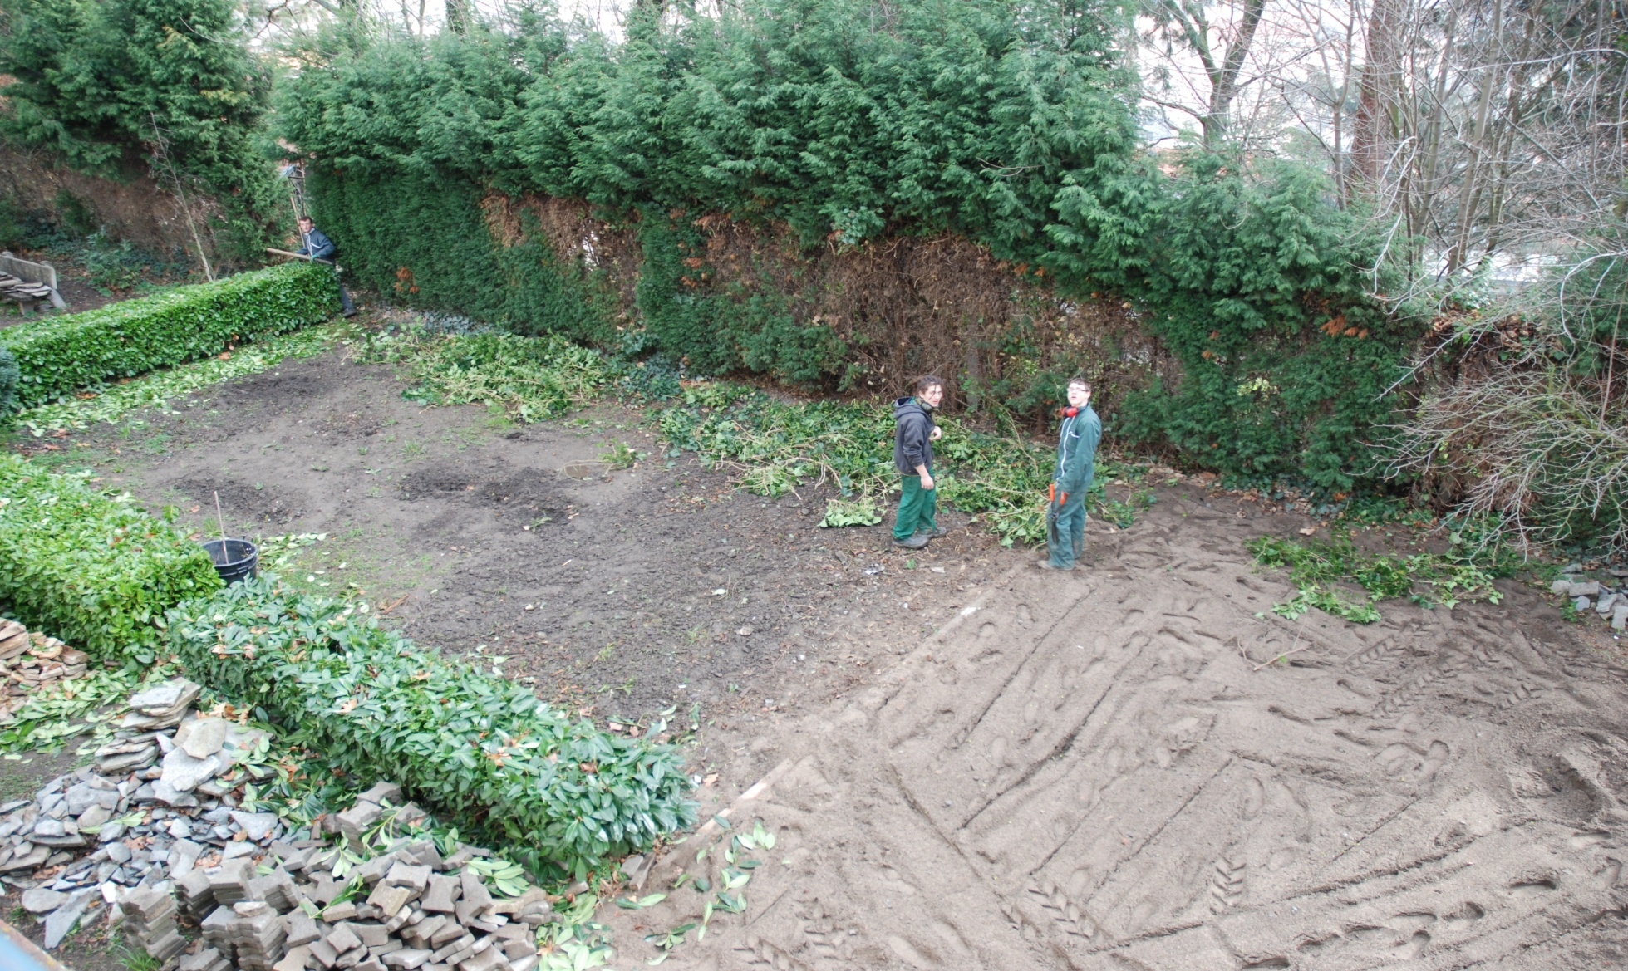
CAP Agricole
JARDINIER PAYSAGISTE
TRAVAUX D’ENTRETIEN
TAILLE
DE
HAIE
OU
DE
MASSIFS D’ARBUSTES

Slide 15
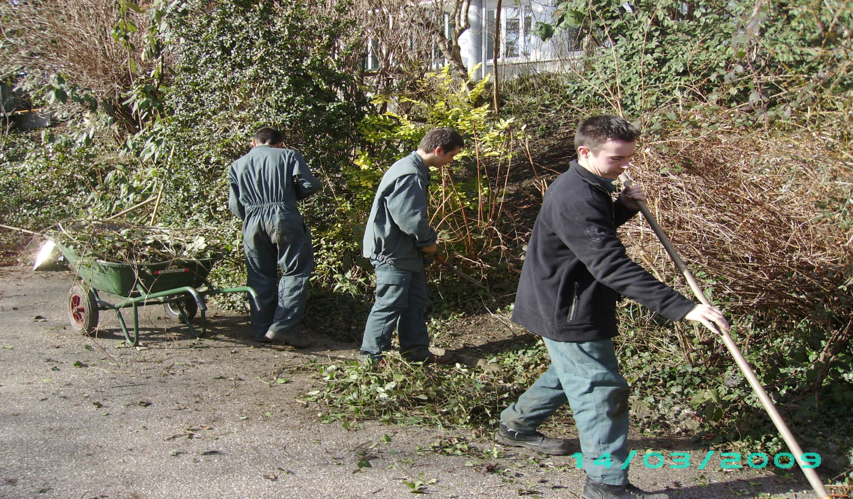
CAP Agricole
JARDINIER PAYSAGISTE
NETTOYAGE
DE
MASSIFS
DESHERBAGE
RAMASSAGE
DE
FEUILLES
TRAVAUX D’ENTRETIEN

Slide 16
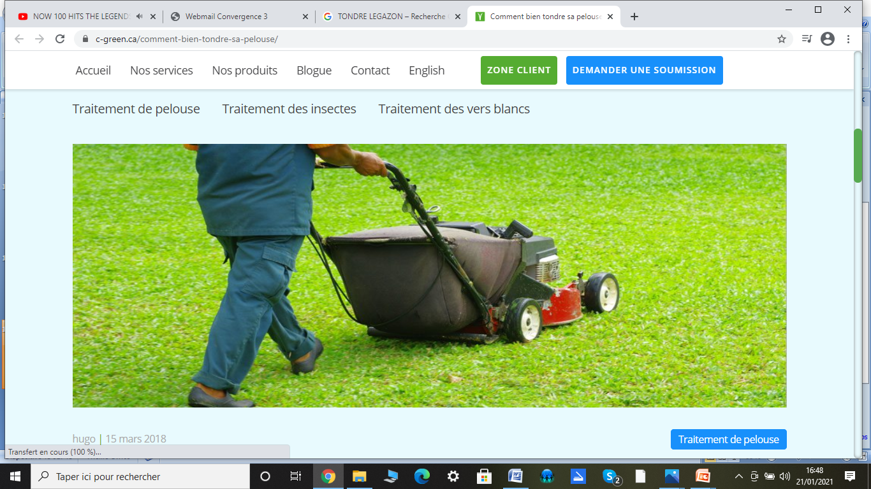
CAP Agricole
JARDINIER PAYSAGISTE
TRAVAUX D’ENTRETIEN
TONDRE
LA
PELOUSE

Slide 17
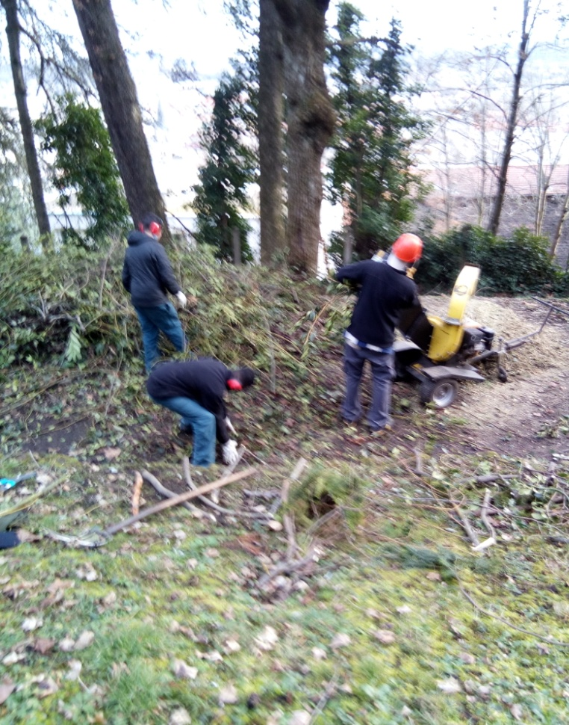
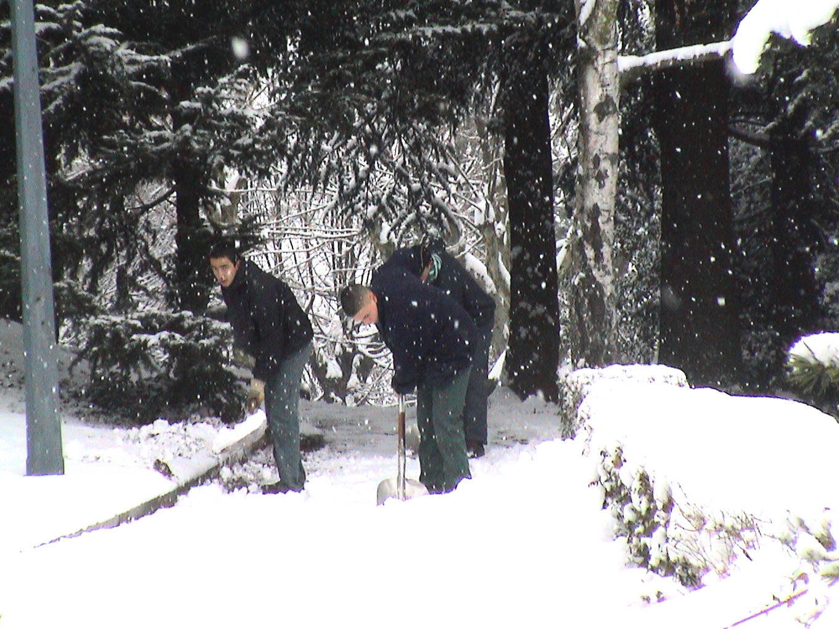
CAP Agricole
JARDINIER PAYSAGISTE
TRAVAUX D’ENTRETIEN
BROYAGE
ET
COMPOSTAGE
DES
DEBRIS
VEGETAUX
EN
PERIODE
HIVERNALE DÉNEIGEMENT

Slide 18
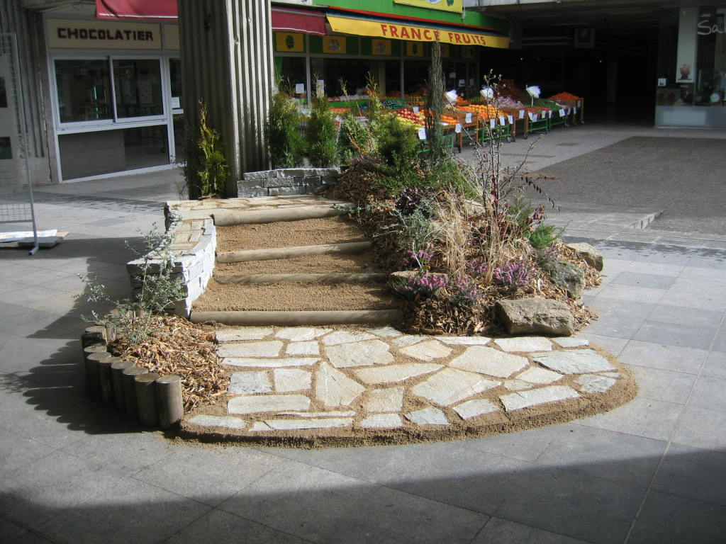
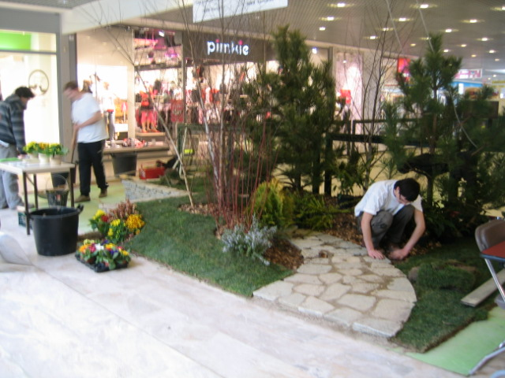
CAP Agricole
JARDINIER PAYSAGISTE
NOS REALISATIONS
AMENAGEMENT
POUR
LE
FORUM
DES
METIERS

Slide 19
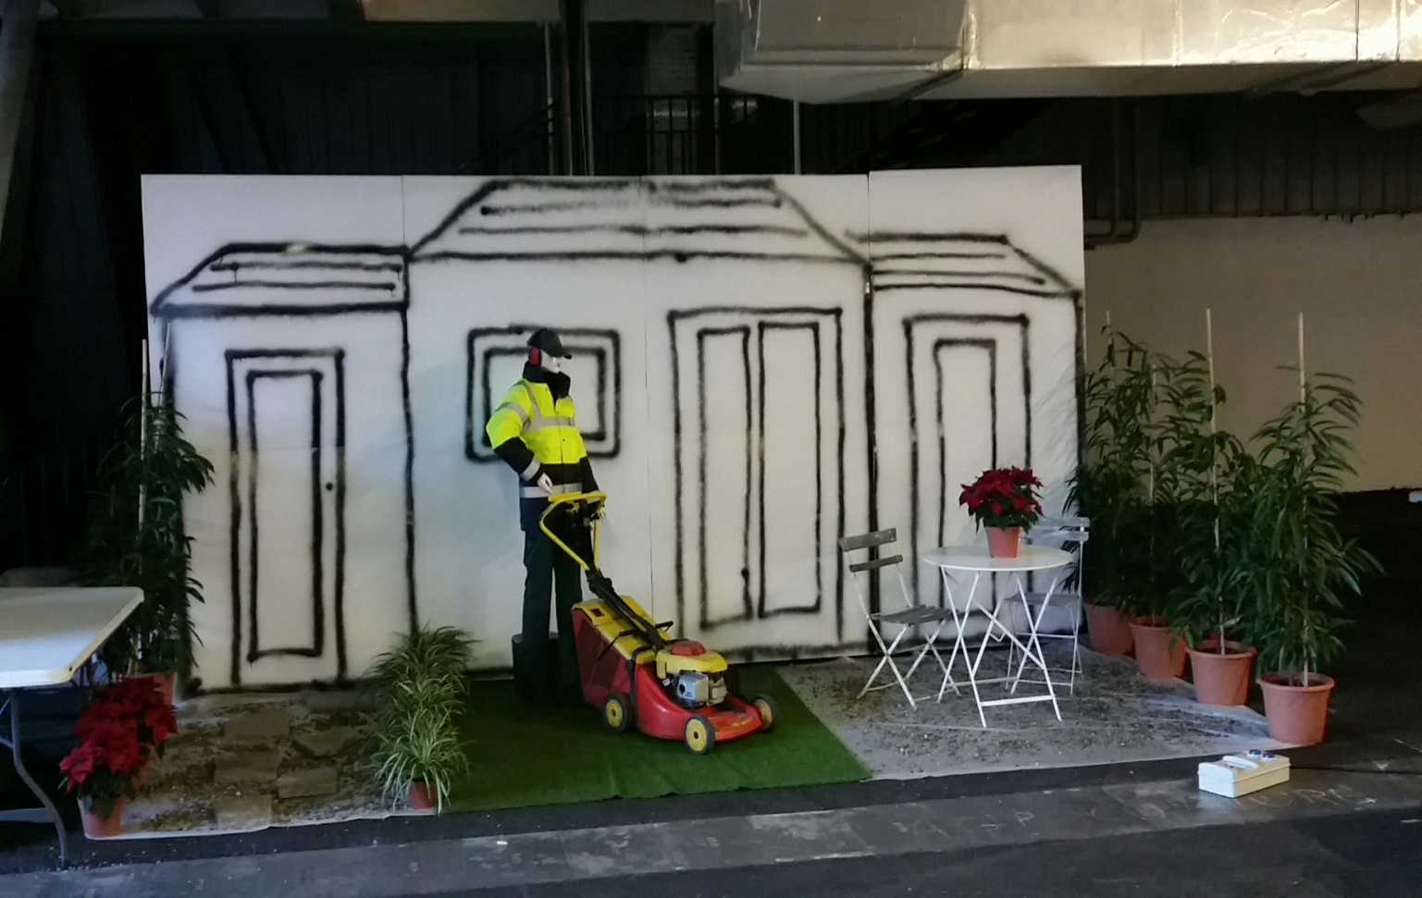
CAP Agricole
JARDINIER PAYSAGISTE
NOS REALISATIONS

Slide 20
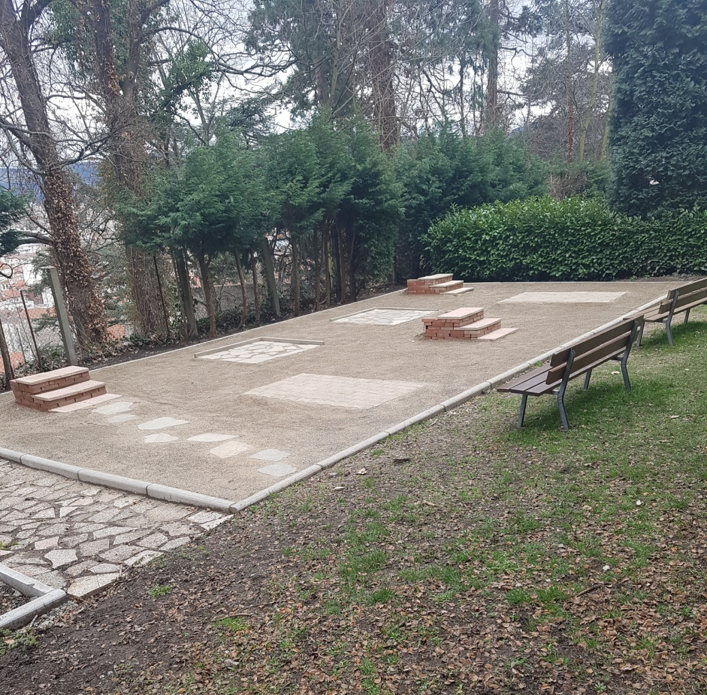
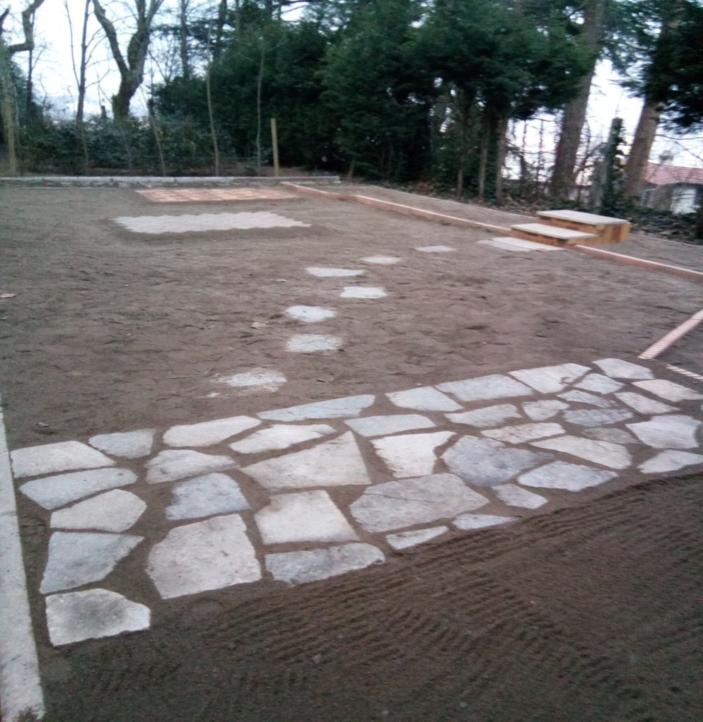
CAP Agricole
JARDINIER PAYSAGISTE
NOS REALISATIONS

Slide 21
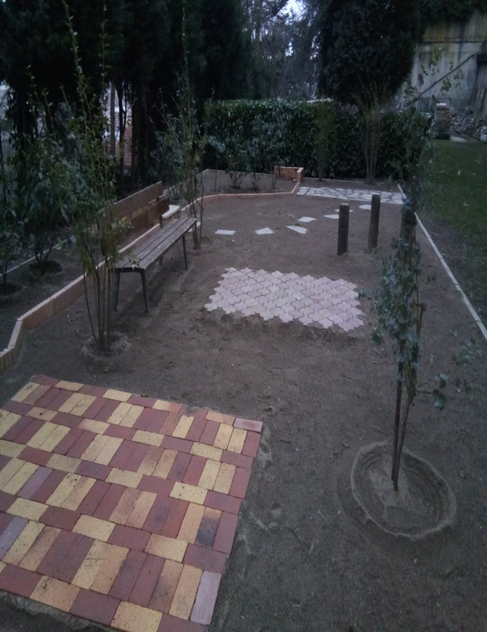
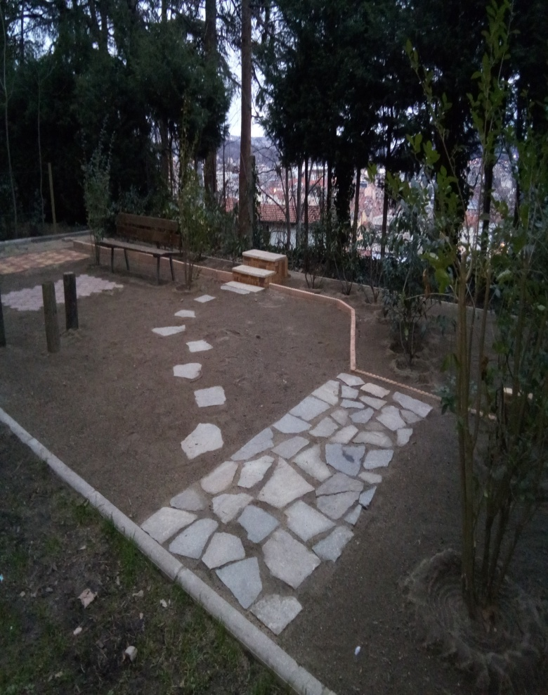
CAP Agricole
JARDINIER PAYSAGISTE
NOS REALISATIONS
AMENAGEMENT
REALISE
POUR
LES
PORTES
OUVERTES
DU
LYCEE

Slide 22
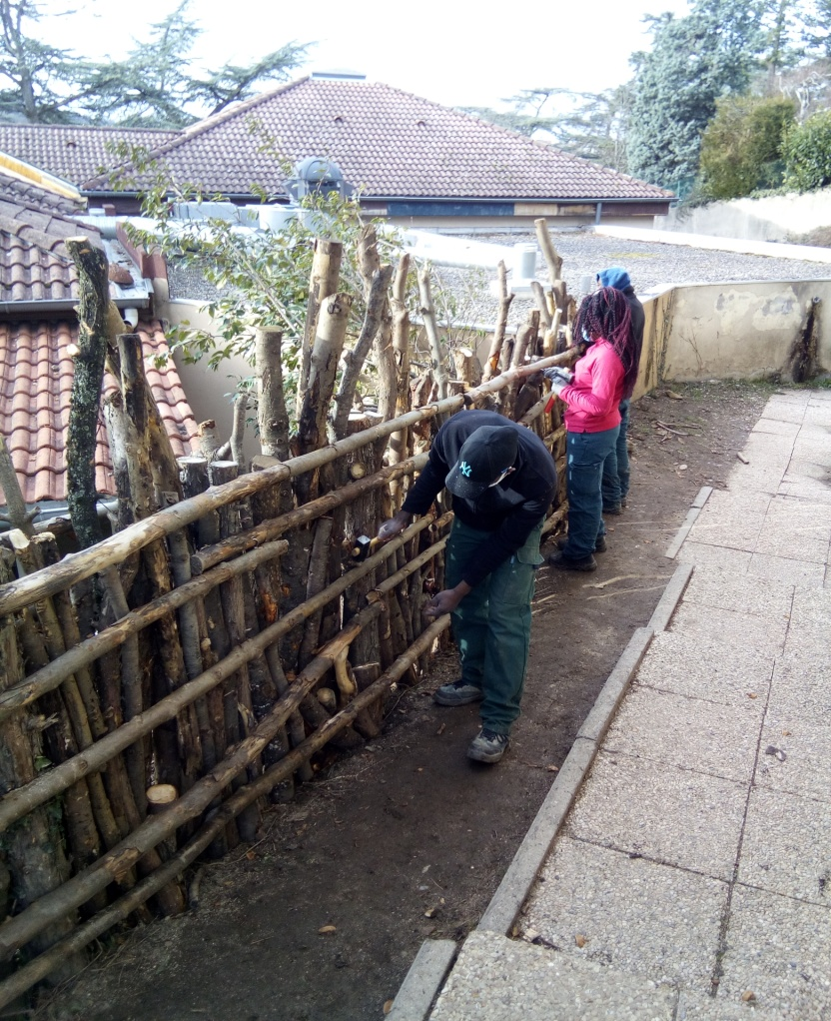
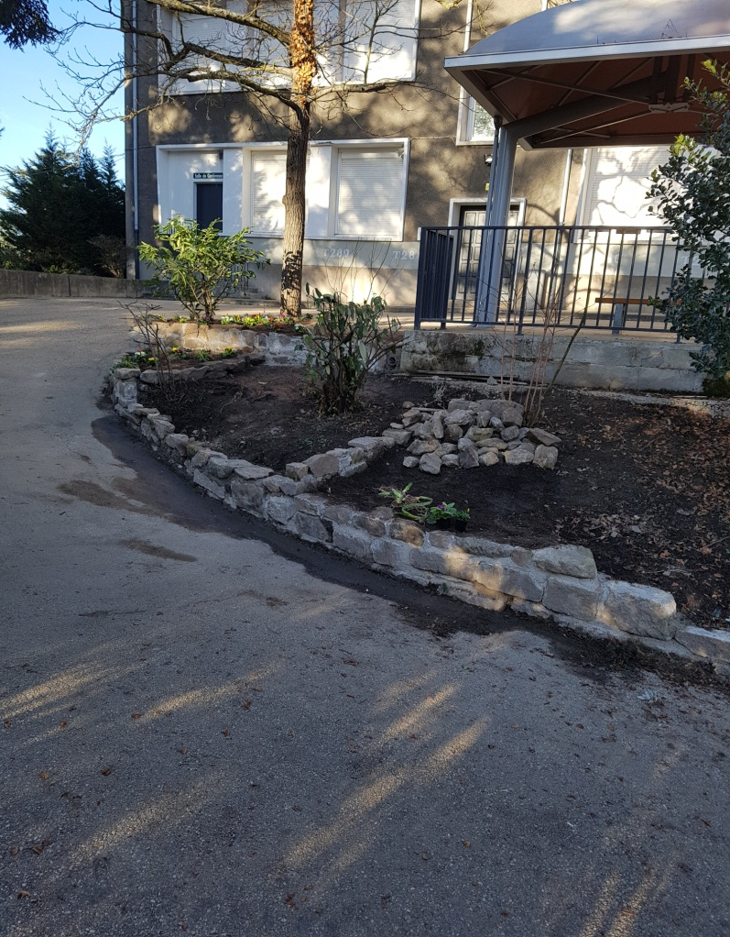
CAP Agricole
JARDINIER PAYSAGISTE
NOS REALISATIONS
CREATION
D’UN
MASSIF
EN
PIERRE
HABILLAGE
D’UNE
VEILLE HAIE
AVEC
DU
BOIS
DE
RECYCLAGE

Slide 23
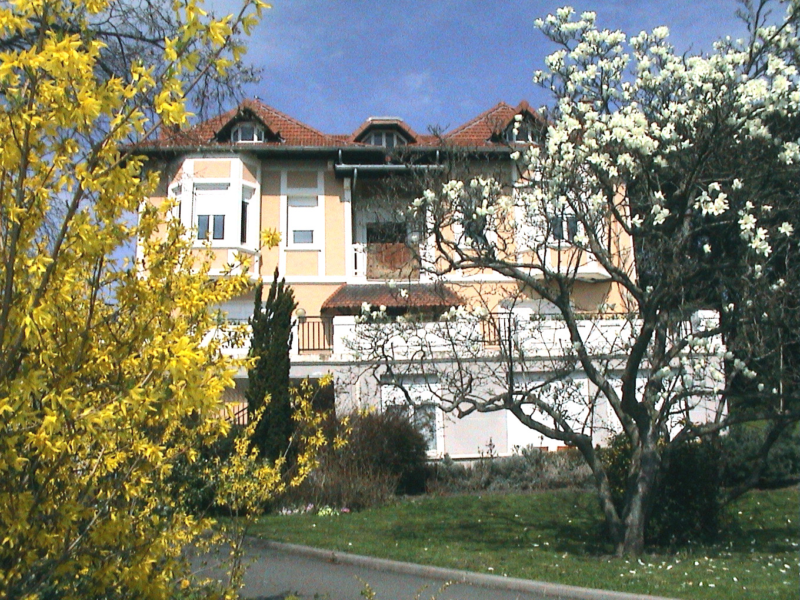
CAP Agricole
JARDINIER PAYSAGISTE
A BIENTÔT !

